Slide 1

2025.07.20
基于多模态的模拟面试与测评分析智能体项目汇报
Let’s AI agent make life better!
汇报人：何郑雄

Slide 2





目录
01
项目背景与用户痛点
04
系统架构与技术实现
02
系统概述与解决方案
05
项目核心创新点分析
03
系统功能深度解析
06
总结与未来展望

Slide 3




01
项目背景与用户痛点
Project Background and Pain Point Analysis

Slide 4








求职者的“面试困境”
缺乏真实练习场景
缺少有效专业反馈
面试准备盲目低效
高昂的咨询成本
传统模拟方式（如对镜子、找亲友）缺乏真实压力和互动性，导致求职者在真实面试中因不适应节奏和氛围而表现失常。
面试失败后，企业反馈通常是“不匹配”或“无反馈”。亲友模拟的建议又往往主观、笼统，缺乏可量化、可指导的专业意见。
网上资料浩如烟海、质量参差不齐，用户难以形成系统性的提升方案，常常陷入“什么都看了，但什么都没掌握”的困境。
一对一的专业求职辅导服务，其高昂的费用对在校学生和初入职场的年轻人构成了显著的经济壁垒。

Slide 5
02
系统概述与解决方案
System Overview and Solution

Slide 6






系统核心价值
高仿真模拟
通过结合用户简历的个性化追问和动态压力生成机制，我们创造了无限接近真实的面试情境。
多模态分析
系统从内容逻辑、言语表达、视觉仪态三大维度，进行超过10项基础指标的量化评估，将模糊的感觉转化为清晰的数据。
即时智能反馈
我们构建了“模拟练习 → 智能测评 → 个性化学习”的自动化成长闭环，以极低的成本提供可持续的专业指导。
闭环式提升
面试结束后，系统立即生成数据驱动的诊断报告，精准定位用户短板，并提供针对性的改进建议。

Slide 7
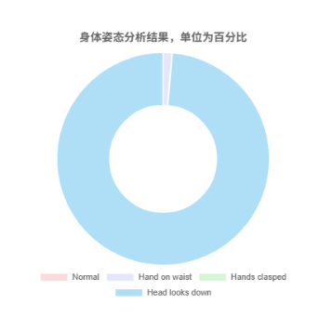
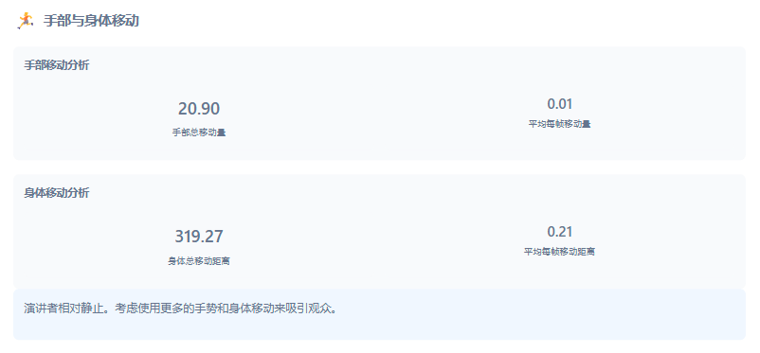
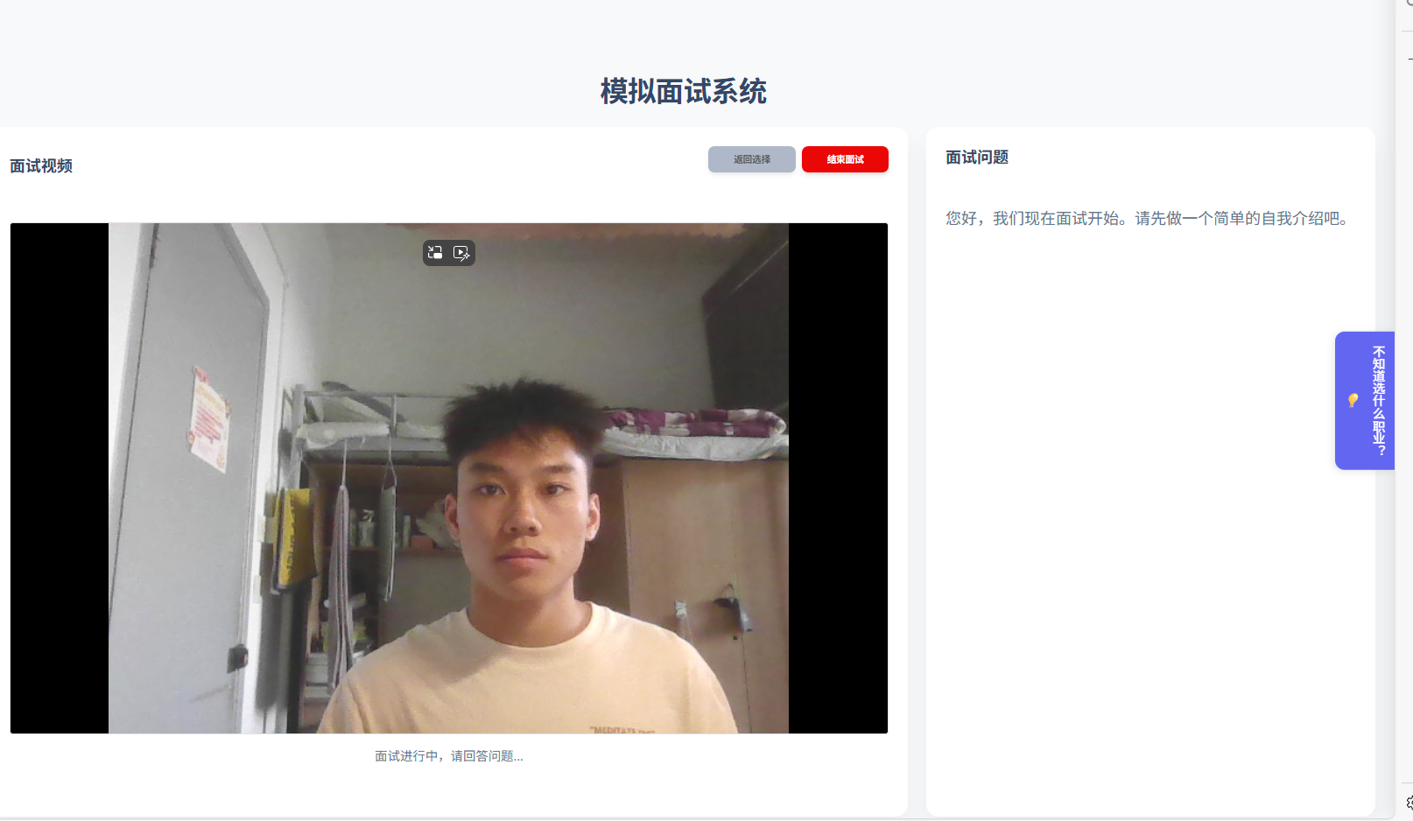
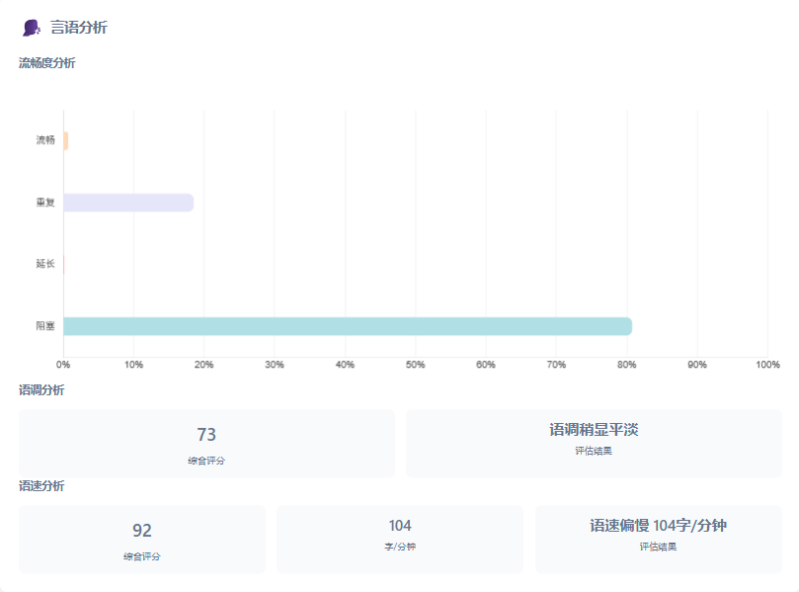
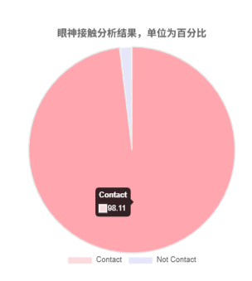
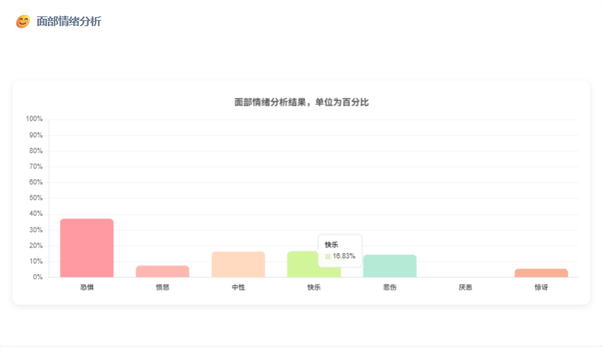
系统核心价值
高仿真模拟
多模态分析

Slide 8
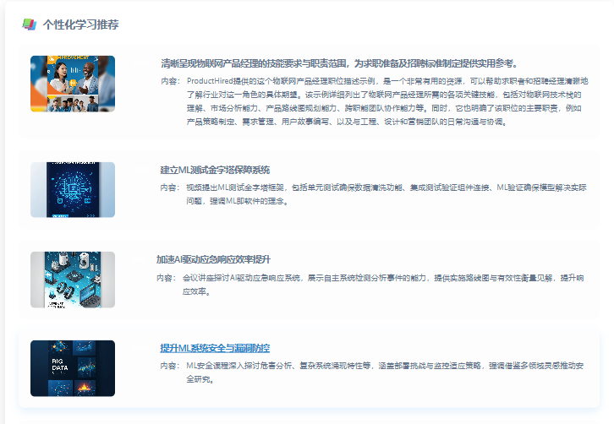
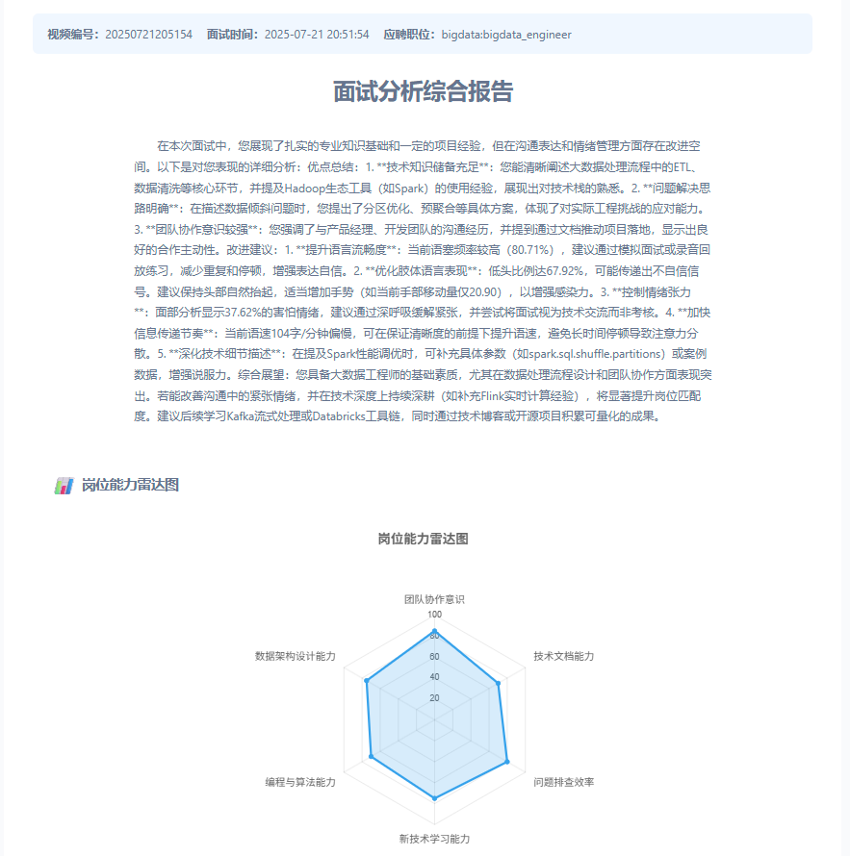
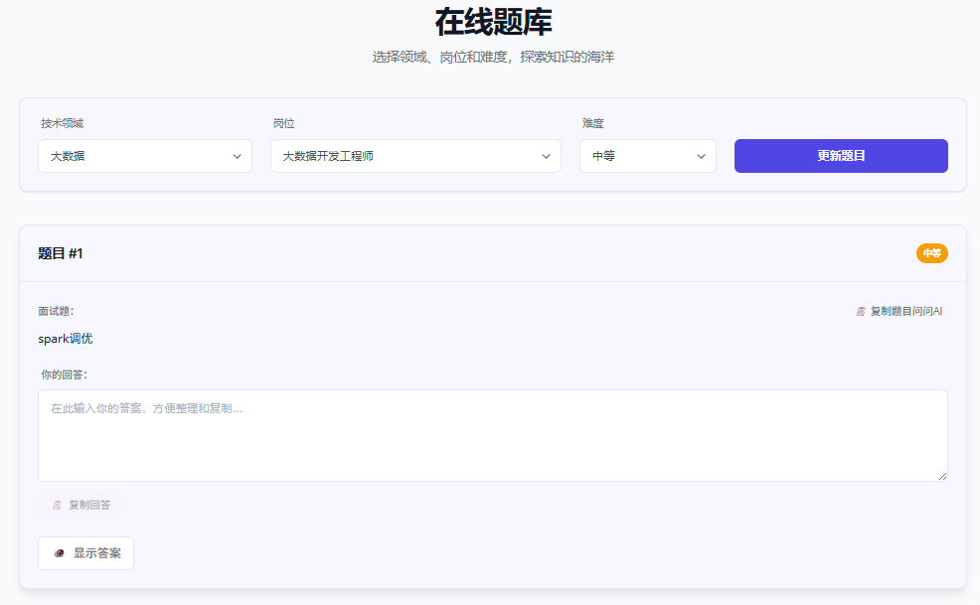
系统核心价值
即时智能反馈
闭环式提升

Slide 9
03
核心功能深度解析
In-depth Analysis of Core Functions

Slide 10





高仿真模拟面试
深度个性化开场
系统启动时会自动解析用户上传的简历，首个问题直接与用户最相关的经验挂钩，迅速建立面试情境。
LLM驱动的动态追问
系统能根据用户的实时回答，进行3-5轮具有逻辑深度和上下文关联的追问，实现对用户技术深度的压力测试。
专业题库动态融入
在自由对话之外，系统会根据岗位画像，动态地从题库中抽取专业题目，确保面试的广度和深度。

Slide 11

多维度分析报告
岗位能力雷达图
全面的多模态量化指标
个性化学习推荐
将岗位要求与用户表现可视化匹配，用户在哪方面强，哪方面弱，一目了然。
内容逻辑评估回答与问题的相关性、逻辑结构的完整性；言语表达量化语速、流畅度；视觉仪态识别情绪分布、身体姿态。
根据报告中的弱项，系统为用户推荐针对性的学习资源，赋能用户改进。

Slide 12




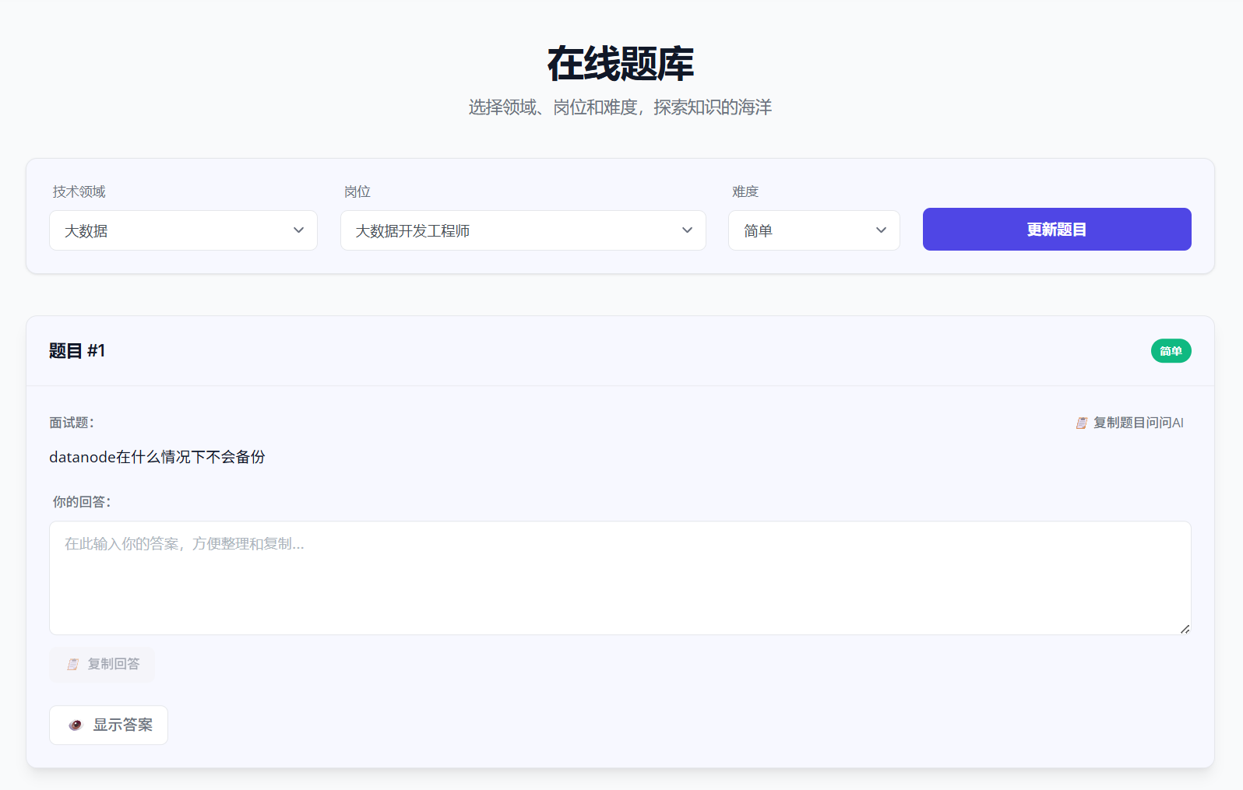
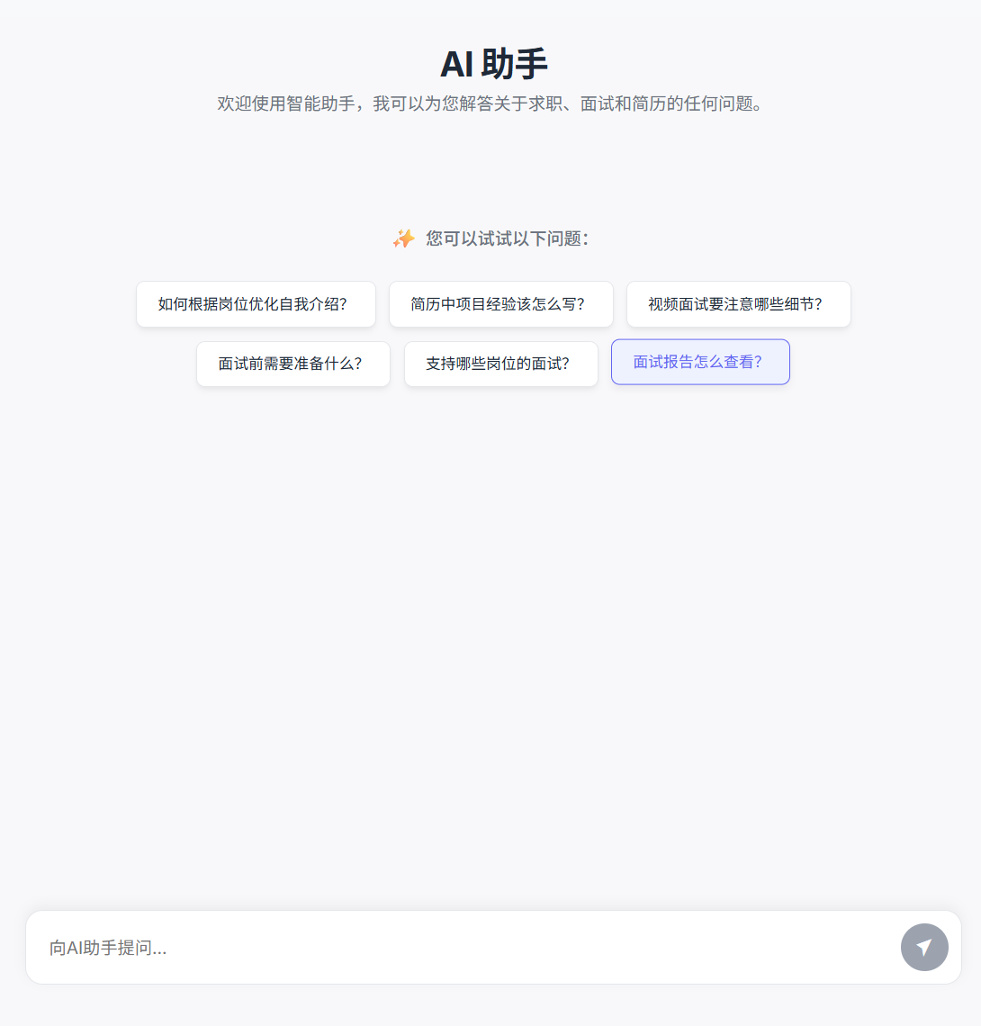
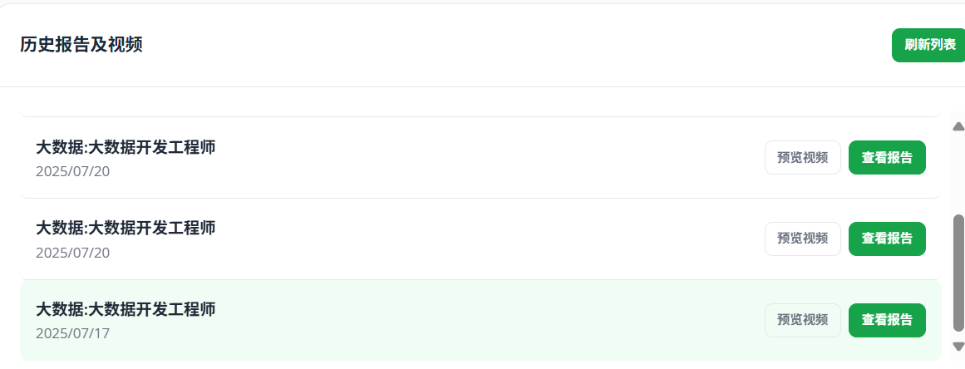



“练-评-学”闭环生态
在线题库模块
AI 助手
个人中心与成长追踪
提供按领域、岗位、难度筛选的专业题库，支持专项练习和知识点自查。
7x24小时在线，即时解答面试准备中的问题，提供学习支持。
系统保存面试记录与报告，用户可追踪进步轨迹，形成成长档案。

Slide 13
04
系统架构与技术实现
System Architecture and Technical Implementation

Slide 14

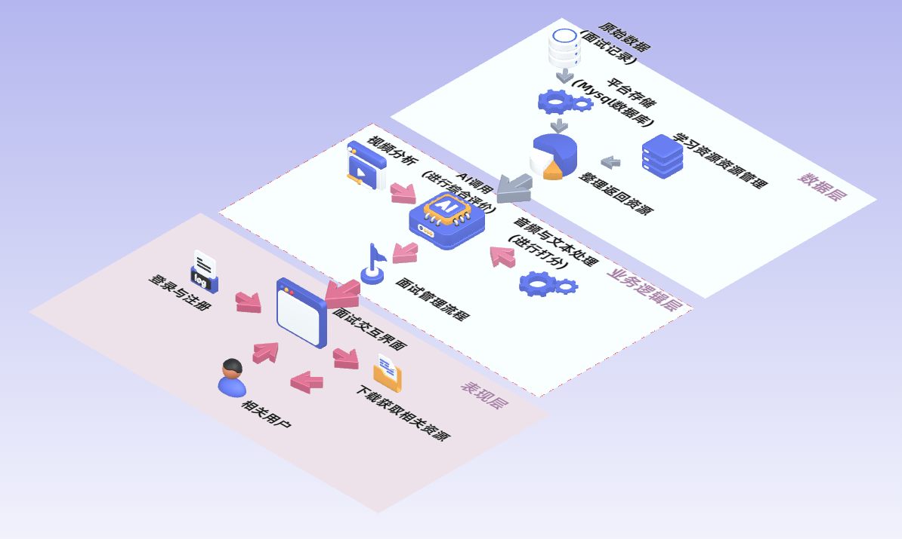
总体分层架构
表现层
基于Vue.js构建，负责用户界面的渲染与交互逻辑。
控制层
基于FastAPI，作为请求入口，负责API路由、参数校验和用户鉴权。
业务逻辑层
核心业务处理中心，实现如面试流程控制、报告生成、AI调用等复杂逻辑。
数据层
学习资源、用户信息、面试数据存储与管理

Slide 15
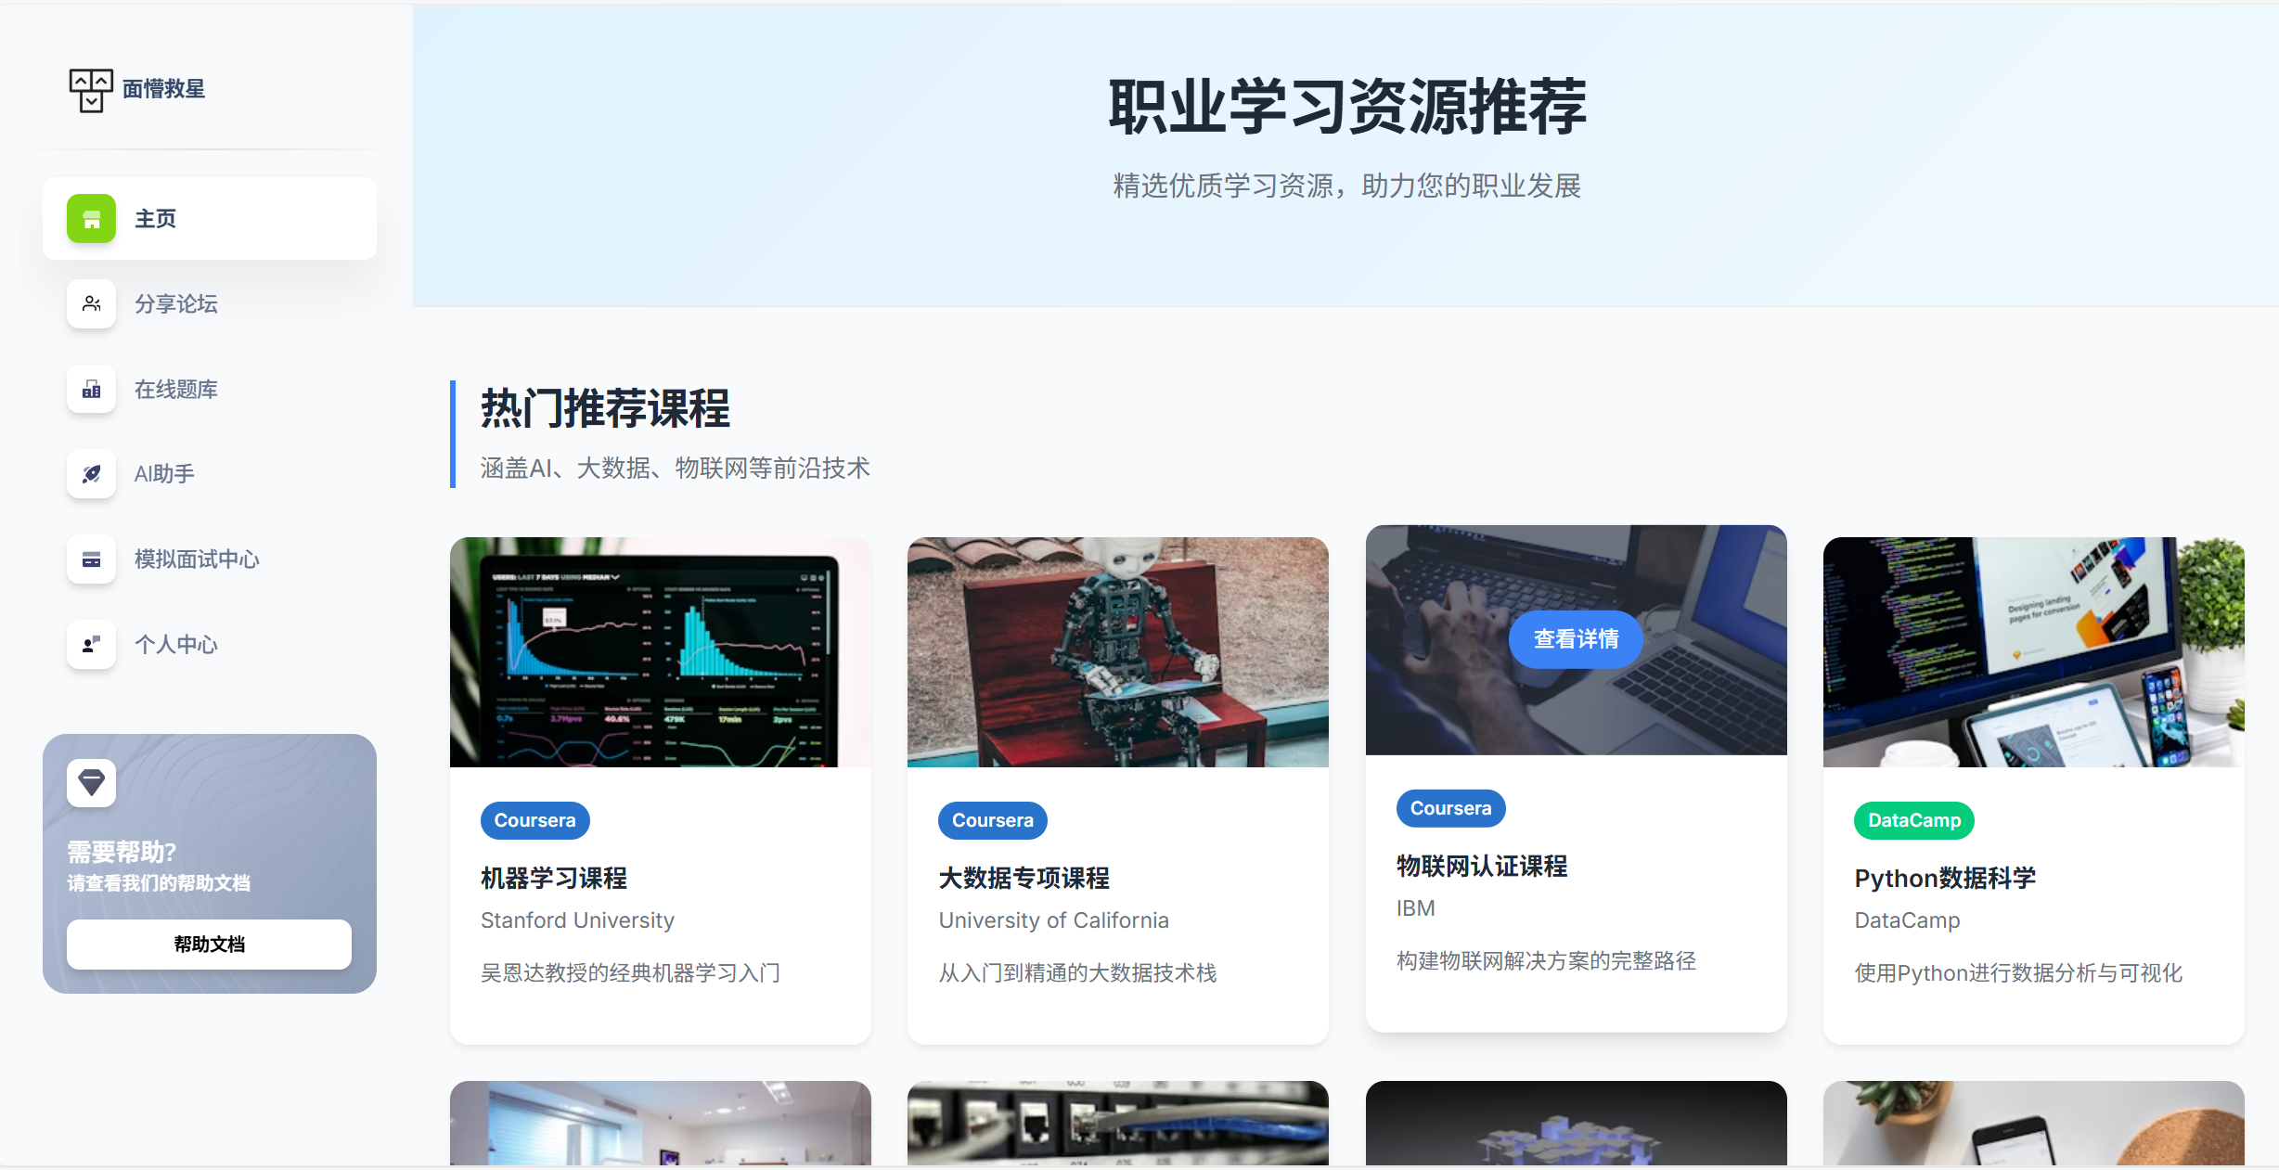
核心技术栈选型
前端
Vue.js & Element Plus构建高质量、交互复杂的UI界面；WebRTC提供低延迟音视频通信能力。
后端
Python 3.9 + FastAPI，顶级性能、原生异步支持，自动生成交互式API文档。
核心AI服务
讯飞星火认知大模型负责上下文理解、动态问题生成和深度文本评估；开源模型/库进行视觉分析和语音转写。

Slide 16
05
项目核心创新点分析
Analysis of Core Innovation Points of the Project

Slide 17




从“通用问答”到“个性化压力模拟”的体验革命
现状:低效的“问答式”对练
传统工具提供的是千篇一律的静态题库，无法模拟真实面试的个性化和压力。传统的工具如同一个没有感情的题库机器，用户只能够进行被动的、可预测的问答式练习。这种模式无法复刻真实面试的动态性、逻辑深度性，以及面试者面试时的心理压力。
我们的创新：打造“有记忆、会思考”的AI面试官
我们首创的“个性化压力交互模型”，将面试从“问答”升级为一场“博弈”：
简历解析，个性化开局：AI深度解析用户简历，首个问题便直击其项目核心，迅速建立真实情景。
上下文感知，构建短期记忆：AI能够理解并“记住”上下文回答，将对话串联成有逻辑地整体。
动态追问，实现深度压力：AI地每一个追问都旨在探查用户只是深度地“边界”，实现真正的压力模拟。

Slide 18

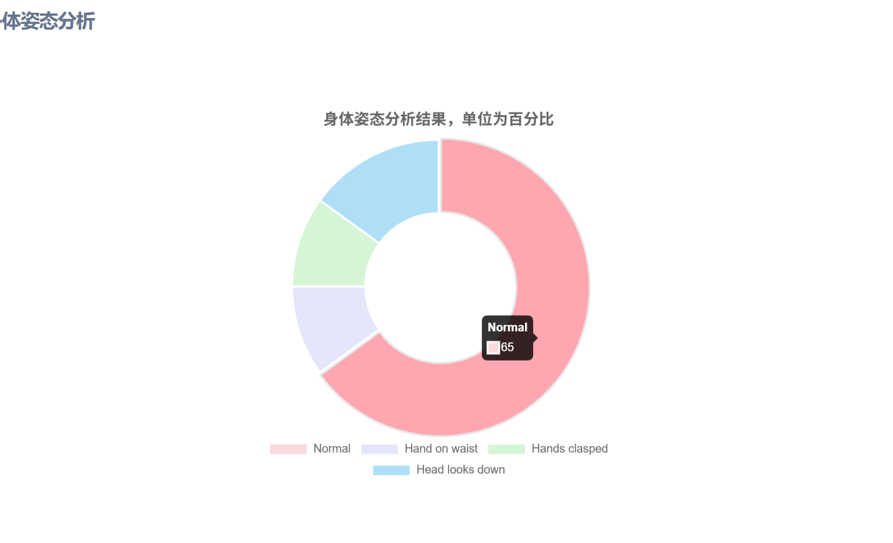
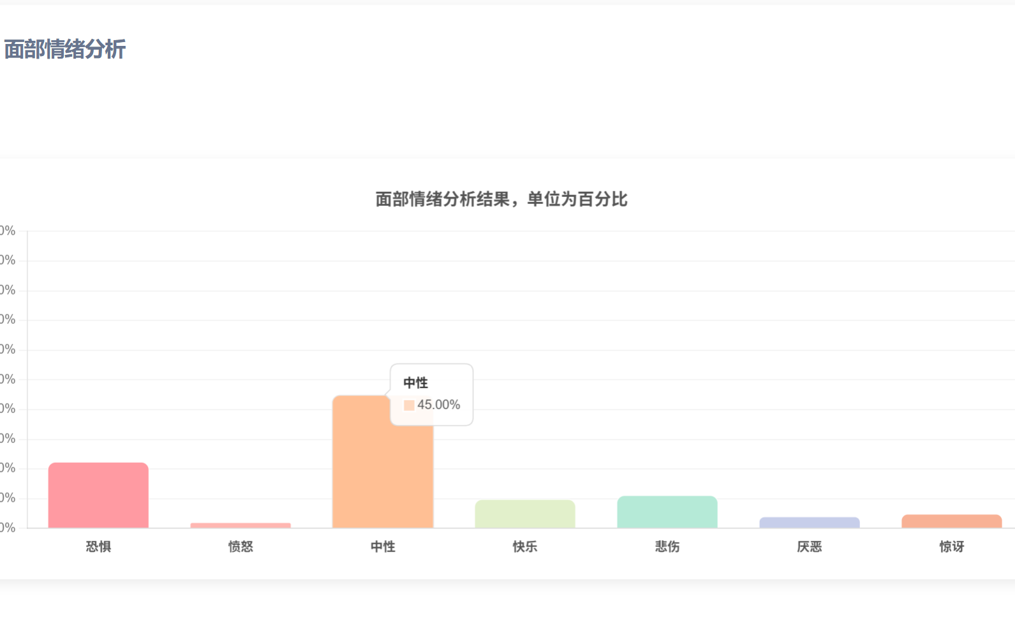
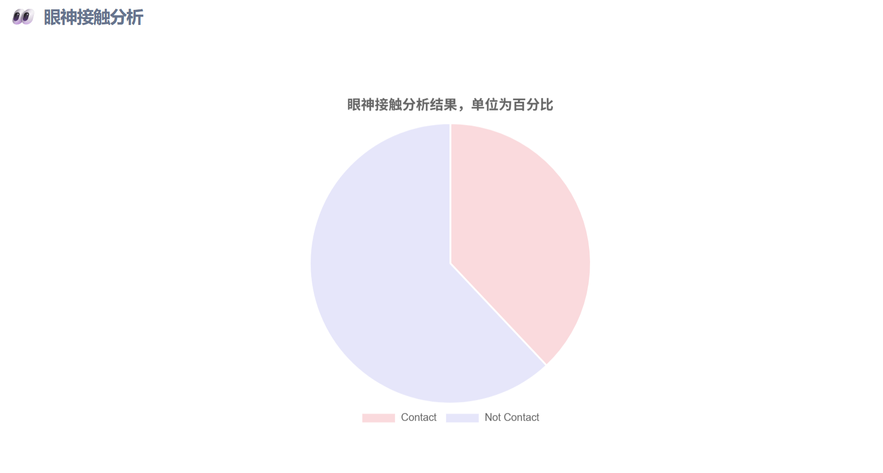
从“内容对错”
到“360°全息
表现诊断”反馈升级
现状
我们的创新
现有反馈多集中在回答内容的正确性上，忽略了同样重要的表达方式和仪态。传统工具如同一个只能批改文字作业的老师，它只能判断回答内容是否“正确”，却无法感知你的语气、表情和姿态。这种反馈是片面的、割裂的。
我们构建的“多模态特征融合管道”，为用户提供深度自我认知：
📝 “说什么” - 内容逻辑分析：评估回答的相关性、完整性和逻辑结构。
🎤 “怎么说” - 言语表达分析：量化评估语速、语调、流畅度等表达能力。
👁️ “什么样” - 视觉仪态分析：洞察微表情、身体姿态、眼神接触背后的心理状态。
核心突破： 建模模态间的相互影响，提供如“因内容不熟练导致语速下降和不自信微表情”的深度诊断。

Slide 19

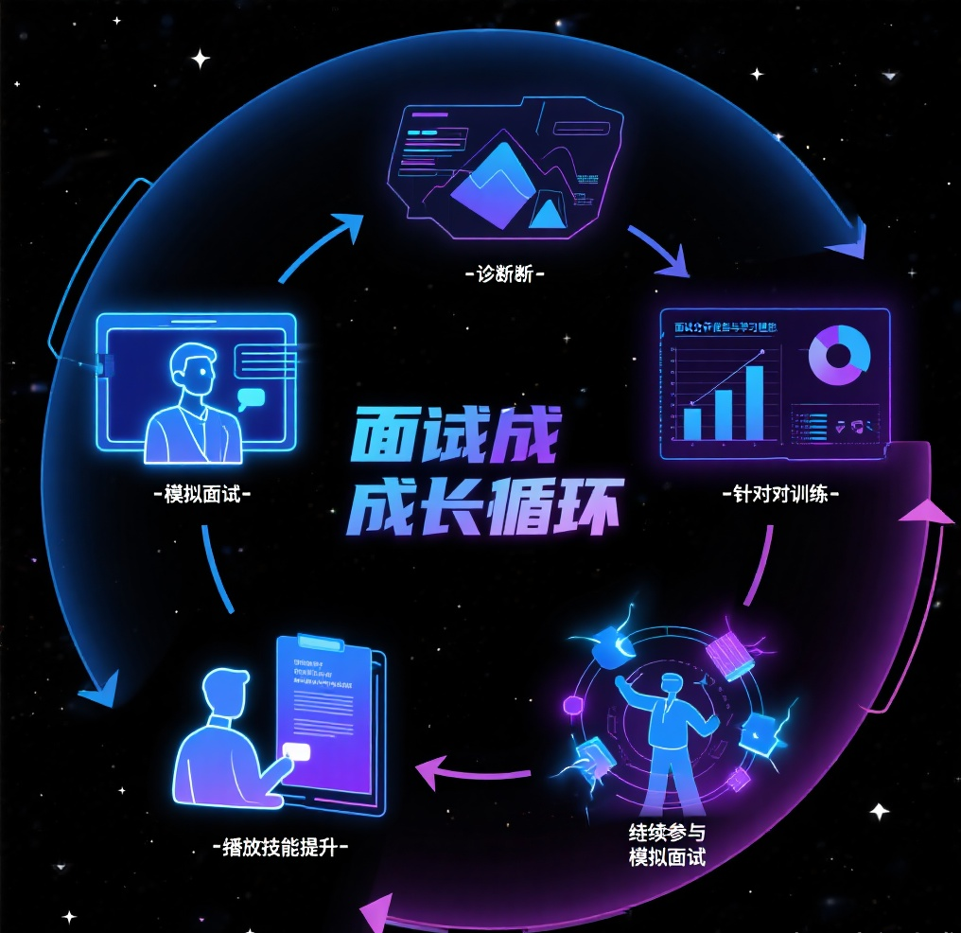
从“一次性工具”到“持续性成长生态”
的价值重塑
01
现状:断点地“一次性”体验
传统工具用完即走，用户的练习数据成了一次性的“数据孤孤岛”，无法为下一次的成长提供导航，造成巨大的价值浪费。
02
我们的创新：
构建“数据驱动”的个人成长飞轮
设计“诊断-处方-训练”的自动化闭环生态，将测评模块的输出无缝连接到推荐引擎的输入，引导用户进行专项训练。
我们构建了一个能自我驱动的成长生态。通过“诊断 → 赋能 → 训练”的闭环，用户的每一次练习都会沉淀为数据资产，加速其个人成长飞轮的转动，实现持续性的价值提升。

Slide 20
06
总结与未来展望
Summary and Future Outlook

Slide 21
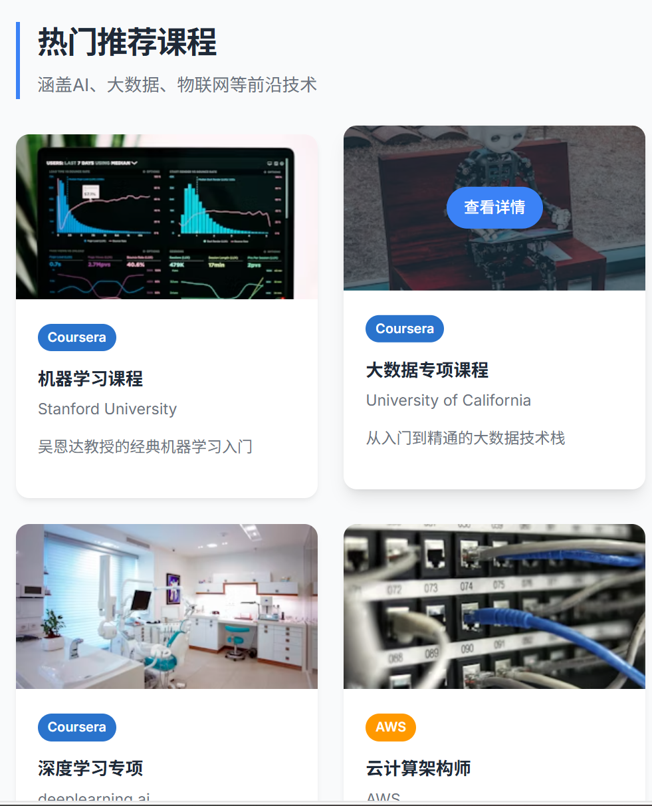

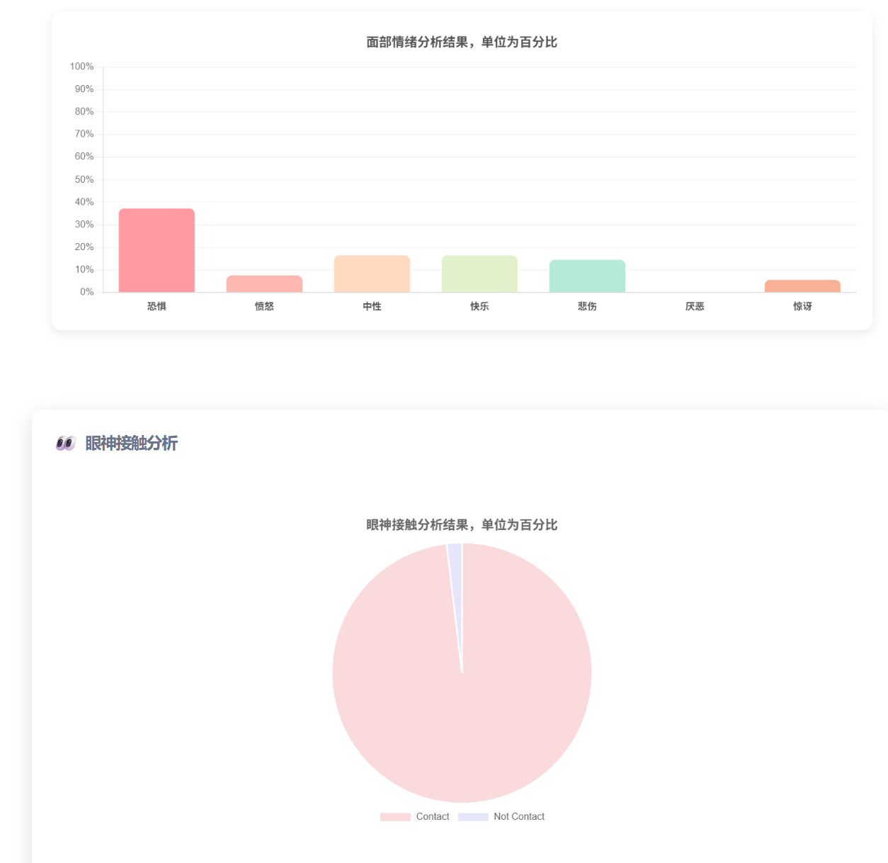
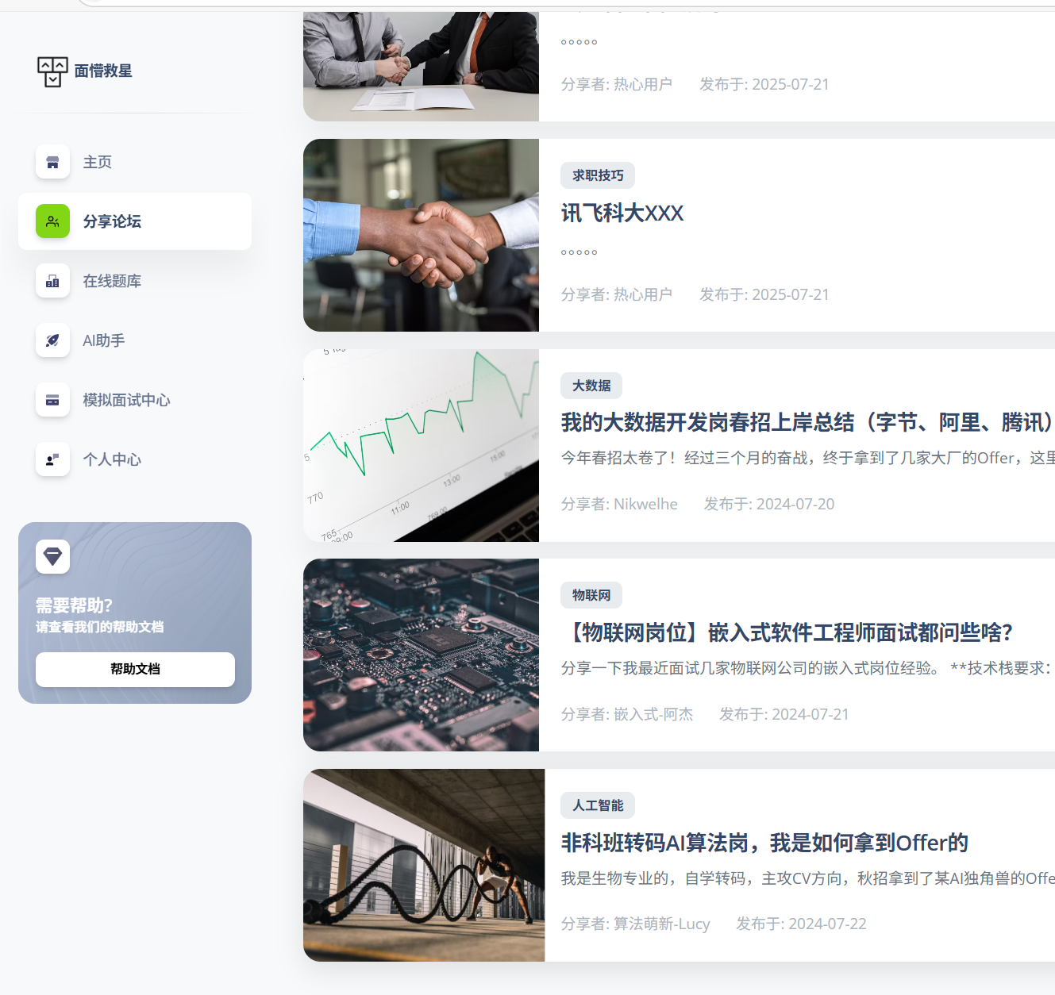
项目总结
成功交付
成功交付了一个功能完整、技术扎实的多模态智能面试系统，解决了求职者在面试准备中的核心难题。

Slide 22





未来展望
性能与交互的极致追求
探索模型蒸馏与量化，部署边缘计算节点，将报告生成时间压缩至秒级；引入环境音降噪算法提升ASR在复杂环境下的准确率。
内容与生态的深度拓展
建立基于用户行为数据的动态内容更新与二次推荐机制；针对金融、医疗、法律等专业领域，打造行业专版。
安全与管理的全面强化
部署MFA多因素认证、异常登录检测、账户锁定等企业级安全策略；开发功能完善的内容管理与审核后台。

Slide 23



2025.07.20
感谢您的观看
THANKS
Thank you for watching!
汇报人：何郑雄

